Slide 1

Notes:
여기있는 사람들은 협업을 해야 하는 사람들이니 다들 똑같이 알아야 함. 한명이 모르면 다른 팀원들과 같이 작업이 불가함.
여기서는 기본을 확실히 알고 가기 위함이니 반드시 알아야 함 그래야 협업이 가능해 짐.
모르는 것은 나중에 혼자 학습할 수 있을 능력을 갖추면 됨.

Slide 2
Git 이란?
코드 버전 관리 시스템
소스코드의 변경 이력을 관리
- 소스코드 추가/수정/삭제에 대한 기록을 저장
- 변경내용에 대한 소스코드의 비교 가능
- 언제든지 원하는 시점으로 파일의 상태변경이 가능함
- 별도로 파일을 카피해 놓거나 백업하지 않아도 됨
Source Code Management(SCM) System
특정 시점 변경 추적
Git의 역사
Linus Torvalds는직접 개발
April 2005 - Bitkeeper 라이선스 이슈로 인하여 (약 2주)
GitHub(2008년경)로 인해서 폭발적으로 성장
Notes:
주의 사항: 수업의 진행, 보조를 맞추기 위해서 실습시 입력명령 예제명 등
반드시 똑같이 따라 해야 함. 응용은 나중에 집에 가서 복습할 때 하기 바람.

Slide 3
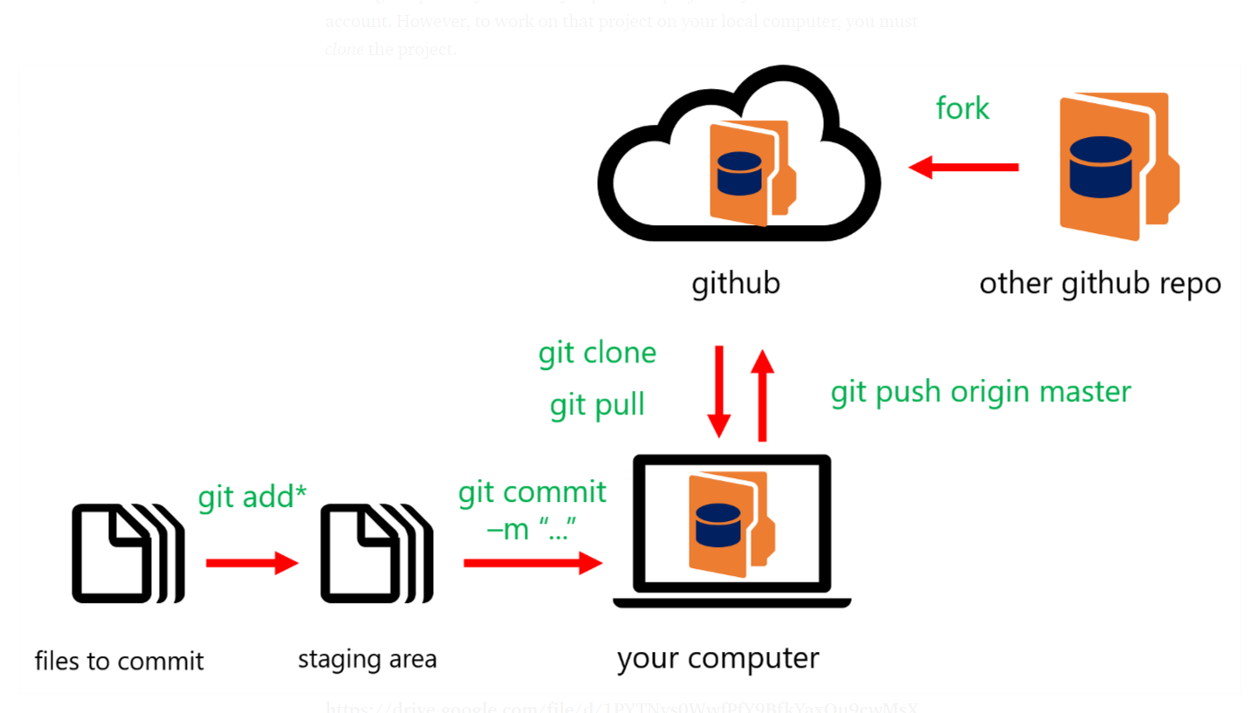
저장소의 종류
로컬 저장소, 원격 저장소
지역저장소 (Local Repository) : 내 PC
원격저장소 (Remote Repository) : Github 등
원격저장소 (Remote Repository)
협업공간
지역저장소 (Local Repository)
개인활동공간
Notes:
대부분의 작업은 로컬에서 벌어지므로 로컬repo를 다루는 능력이 매우 중요하다.
로컬에서 한 것을 원격에서는 취합 결합등을 하기 때문에 로컬에서 작업이 매우 중요.
원격은 협업 공간. 용어는 원격 리모트 , 로컬 지역 저장소 등으로 혼용해서 사용하고자 하니 혼동 없도록

Slide 4
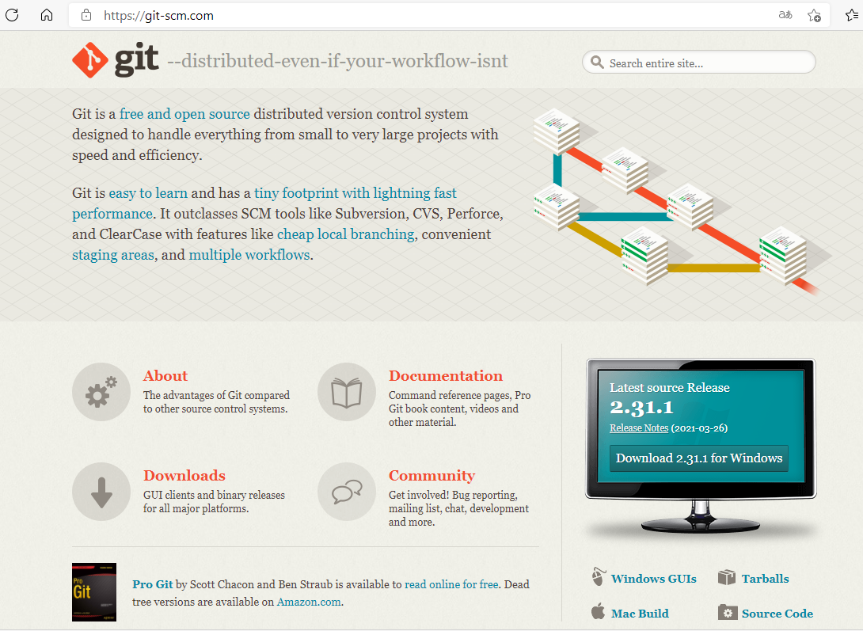
Git 설치
CLI(Command Line Interface) Git 설치
http://git-scm.com/
Notes:
다운로드하는데 2부 정도 소요. 여기를 직접 클릭해도 다운로드됨. (다운로드 directory에)

Slide 5
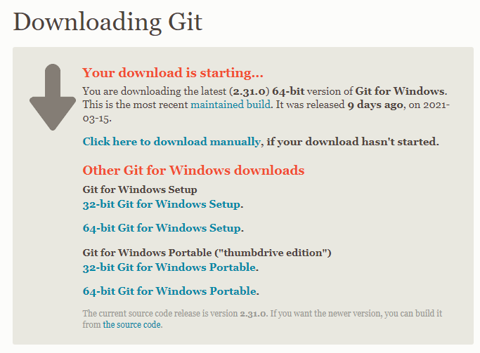
Git 설치
CLI(Command Line Interface) Git 설치
http://git-scm.com/
Notes:
컴퓨터사양 확인 방법 필요하면 추가

Slide 6
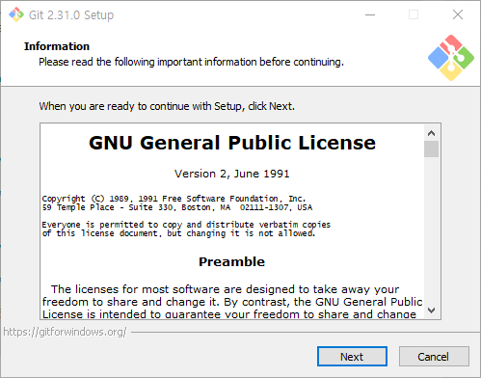
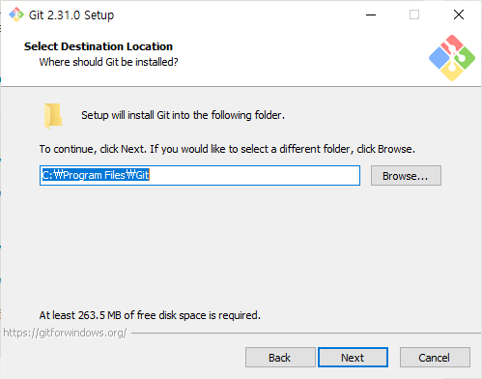
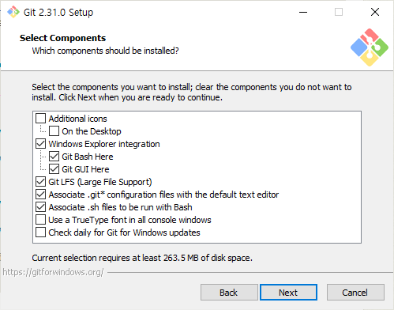
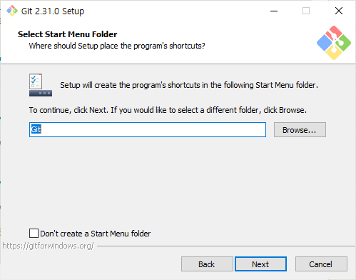
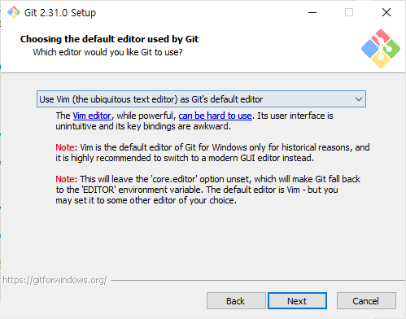
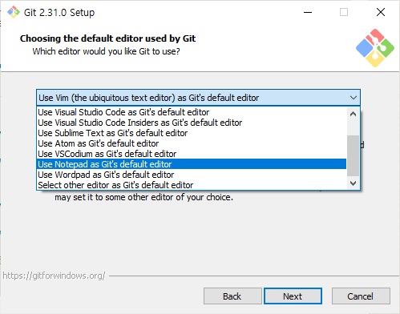
Git 설치
CLI(Command Line Interface) Git 설치
Notes:
Notepad 선정

Slide 7
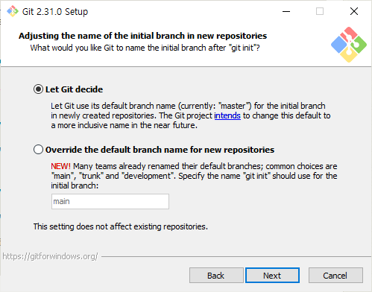
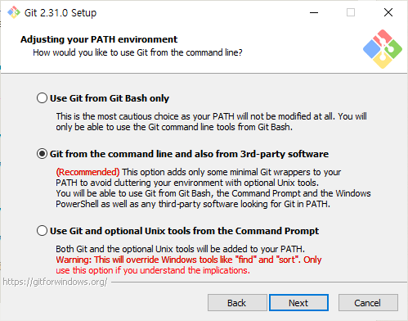
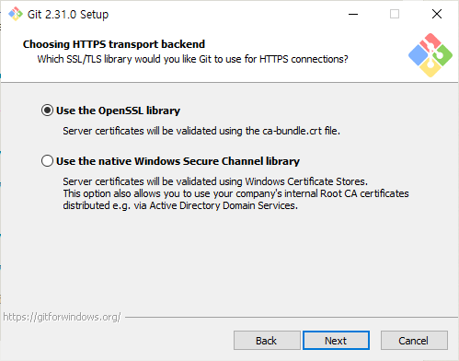
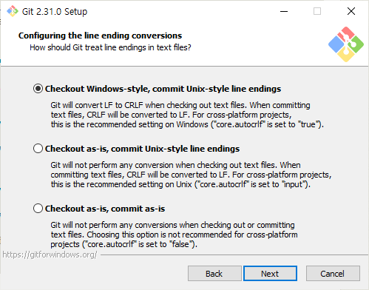
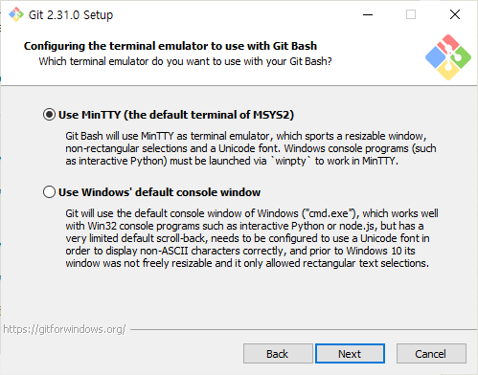
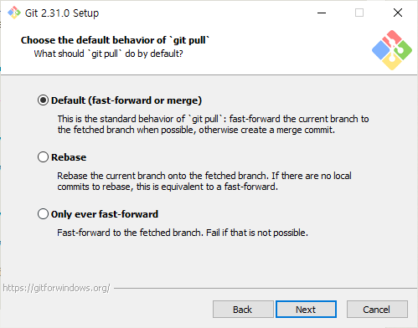
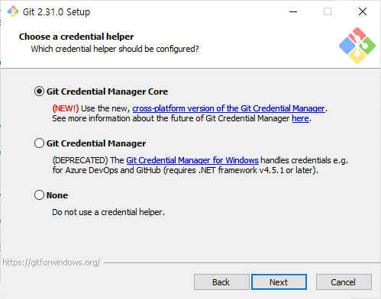
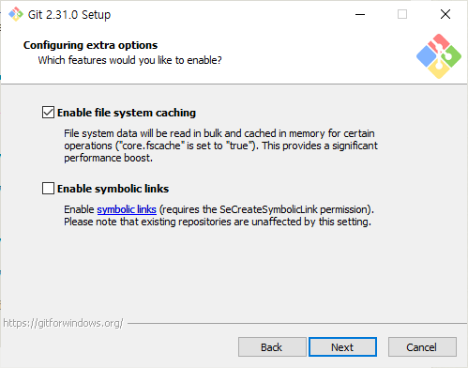
Git 설치
CLI(Command Line Interface) Git 설치

Slide 8
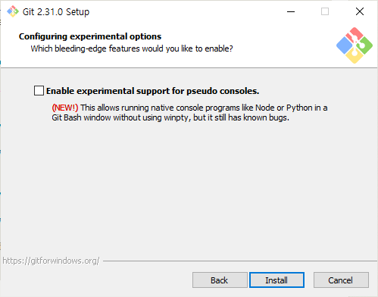
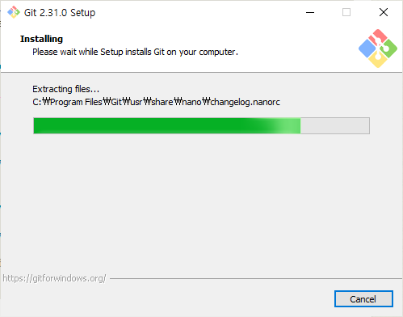
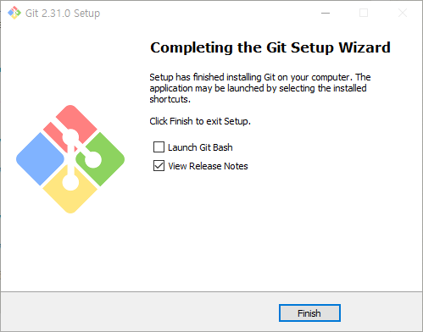
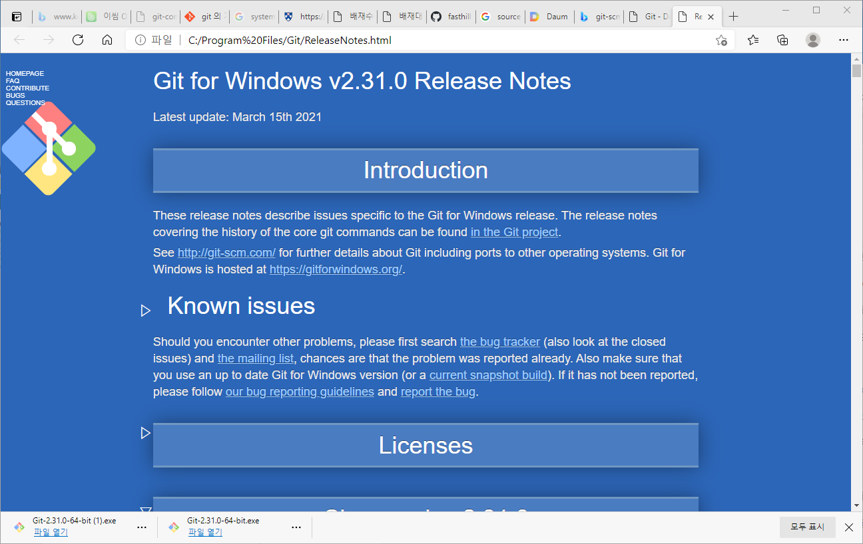
Git 설치
CLI(Command Line Interface) Git 설치
Notes:
마지막 화면

Slide 9
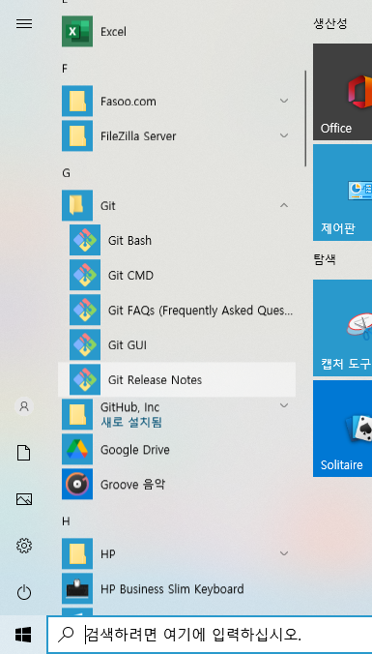
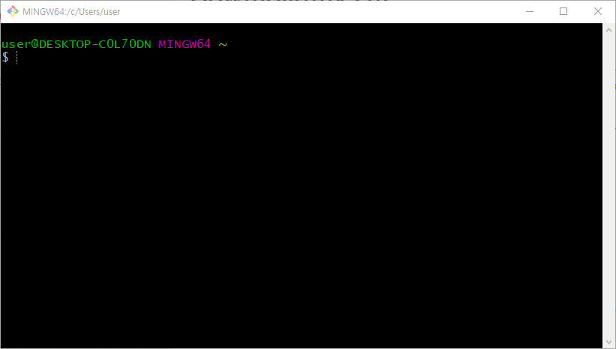
Git Bash 동작
Git Bash 동작하기
확인 후 창 닫기
Notes:
MINGW64 간단 설명, MinGW는 마이크로소프트 윈도우로 포팅한 GNU 소프트웨어 도구 모음
Pwd로 현재 directory 확인 = ~

Slide 10
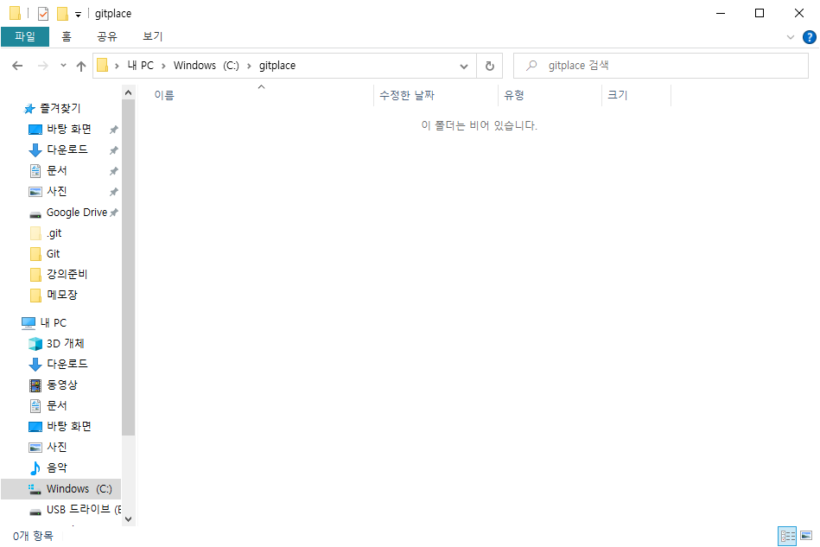
Git Bash 동작
Git Bash 동작하기
적당한 위치에 실습 워킹 디렉토리(working directory) 만들기
Directory명은 자유지만, 통일된 실습을 위하여 gitplace로 일치 (영문으로)
Notes:
디렉토리명은 모두영문으로 이어서 작성. 나중에 깃헙에서 repo만들때 한글은 인식 못함.

Slide 11
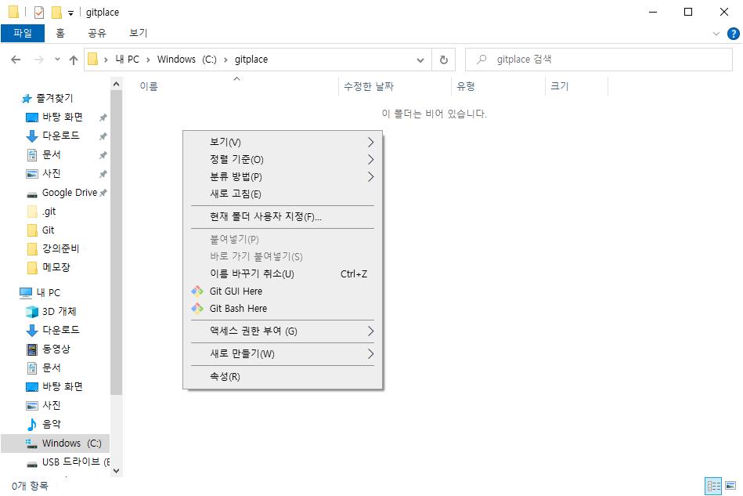
Git Bash 동작
Git Bash 동작하기
gitplace working direcory 화면 위에서 마우스 오른쪽 버튼 클릭
Git Bash Here 선택

Slide 12
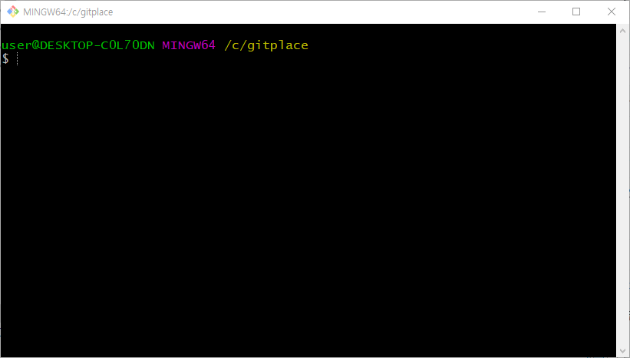
Git Bash 동작
Git Bash 동작하기
gitplace working directory 확인
혹은 명령창에 ‘pwd’ 입력 확인
Notes:
실습준비 완료됨. 이제 부터 명령어 실습. Bash창과 메모창은 화면위에 각각 보이도록 2개의 창을 위치시키고 항상 같은 위치에 두고 실습

Slide 13
Git Bash 동작
Git Bash 동작하기
첫번째 명령 : git init
☞ git init
∙ directory에 .git 하위 디렉토리가 생겼는지 확인 (☞ ls -al 혹은 gitplace 폴더에서 확인)
☞ git config --global user.name your_username
☞ git config --global user.email your_email@example.com
☞ git config --global core.editor C:/Windows/System32/notepad.exe
∙ 기본 editor 틍록. 나중에 자신에 맞는 것으로 수정 사용
☞ git config --list
∙ 환경 설정 확인
Branch명 변경 (main)
☞ git config --global init.defaultBranch main
☞ git branch -M main (master 확인후 조치)
Notes:
실습준비 완료됨. 이제 부터 명령어 실습. 나중에 github 등록할 때를 대비하여 username과 email을 생각하여 설정
Notepad가 안 먹음. 2020년 10월에 master에서 main으로 변경 사용 (black lives matter 운동, master slave를 연상한다는 이야기때문에)
Config 파일 순서 : 겹치는 명령은 가까운 config부터 선택 .git/config, c:/user/user/.gitconfig, C:\Program Files\Git\etc\gitconfig

Slide 14
Git Bash 동작
Git Bash 동작하기
CRLF 개행문자 처리 및 한글 처리
- 개행문자 처리를 위한 환경 설정 (Windows & Unix or Mac OS 협업시)
☞ git config --global core.autocrlf true
(for Unix or Mac OS : git config --global core.autocrlf input)
Bash에서 한글 처리
☞ git config --global core.quotepath false
c:/Users/user/gitconfig 에서 [core] --> quotepath = false 확인
- bash 창에서 오른쪽 버튼
options → Text → Locale항목에서 ko_KR선택, Character set에서 UTF-8 선택 → 저장
* 폰트 사이즈 등 수정 후 저장
☎ 설정파일 3가지 : ① .git/config, ② C:/Users/user/.gitconfig, ③ C:/Program Files/Git/etc/gitconfig

Slide 15

Initial Commit 만들기
파일 등록
gitplace working directory에서 작업 (여러분의 working directory)
두개의 창(bash창과 working directory)으로 볼 수 있게 조정
텍스트 파일 작성
파일명 : p1.txt
내용 : 첫 줄에 ‘1. first story’ 입력 후 저장 닫기.
Bash 창에서
☞ git status # 현재 상태 확인. Untracked file 확인. 수시로 확인하는 습관 필요
☞ git add p1.txt # staging area 에 등록
☞ git status # 녹색으로 된 new file 내용 확인
☞ git commit # 저장소에 commit 객체 생성
→ commit 객체를 나타내는 Message(기록내용)을 삽입하라고 메모창이 뜸
(메모창(notepad)은 git config core.editor 로 기본 editor로 설정해 놓은 상태임)
→ 첫 줄에 ‘first commit’ 입력 후 저장 닫기 (다음 쪽에 예)

Slide 16

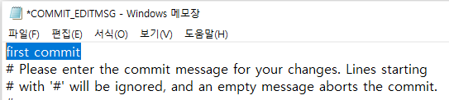
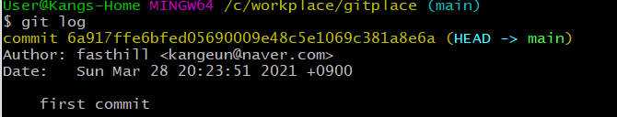

Initial Commit 만들기
파일 등록
로그 상태 확인
☞ git log
☞ git status
이런것이 보여지고
이런 메모장이 보이면
여기에 내용 기입
Notes:
status에서 브랜치 main은 알려주기만 하고 지나감
Working tree : 파일 수정, 저장 등의 작업을 하는 directory(폴더) = working directory

Slide 17
파일의 형태
파일의 구성 및 상태
4개의 상태로 구분 : Untracked, (Unmodified, Modified), Staged
∙ 저장소에 저장하기 위한 단계로 구성
∙ Untracked 파일은 Tracked가 되기 전에는 관심의 대상이 아님.
Working Directory
(working tree)
Staging
Area
Local Repository
(.git directory)
Remote
Repo
(Github)
Untracked
(신규파일)
Tracked
Staged
Committed
Unmodified
Modified
git commit 을 통하여 비로소
지역저장소에 저장됨
(스냅샷 저장)
한번이라도 git add 를 통하여 staging area에 등록되어야 tracked file이 됨
Notes:
한번 commit했으면 그 상태로 계속 있게 됨. 스냅샷 사진 조작 안됨. 후에 스냅샷 설명

Slide 18
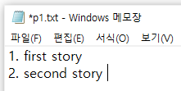
파일 수정 후 commit
파일 수정 재등록 (1)
gitplace working directory에서 작업 (여러분의 working directory)
텍스트 파일 작성
파일명 : p1.txt
내용 : 둘째 줄에 ‘2. second story’ 입력 후 저장 닫기.
Bash 창에서
☞ git status # 무엇이 눈에 띄나요? ‘적색 modified’
☞ git add p1.txt # staging area 에 등록. crlf warning 나오면 조치
☞ git status # 무엇이 눈에 띄나요? ‘녹색 modified’
☞ git commit -m ‘second commit’ # 저장소에 두번째 commit 객체 생성
→ ‘-m’ 은 message를 작성하겠다는 의미로 이어서 메시지를 작성하면 됨.
※ crlf warning는 리눅스와 윈도우 linefeed 방식이 달라서 발생하는 것임.
☞ git config --global core.autocrlf true 로 해결
Notes:
crlf 는 리눅스와 윈도우 라인feed 방식이 달라서 발생하는 것임.
git config --global core.autocrlf true 로 입력

Slide 19
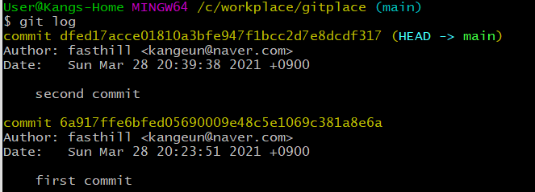

파일 수정 후 commit
파일 수정 재등록 (1)
gitplace working directory에서 작업 (여러분의 working directory)
☞ git log
☞ git log --oneline
Notes:
HEAD가 가리키는 commit객체를 나중에 다시 설명할 필요 있음. 브랜치는 브랜치생성으로 새로운 commit의 연결고리가 생기게 되고
Checkout하면 checkout하는 브랜치의 가장 최근의 commit으로 이동함.

Slide 20
Initial Commit 만들기
Commit 이란?
동사로 사용되는 의미 : 커밋(commit)했어?
∙ 사전적 의미 : 저지르다[범하다], 약속하다, (일·활동 등에) 전념[헌신]하다,
회부하다, ~을 마음에 새기다[기억하다], ~을 적어 두다
※ 파일을 .git directory (로컬, 원격) 저장소에 등록시키는 명령어로 생각하면 무리 없음.
명사로 사용되는 의미 : 커밋(commit)에 기록되어 있으니 걱정하지 마.
∙ commit 객체 : 스냅샷으로 모든 정보(실제로는 정보의 연결고리)를 보유하고 있는 객체
∙ 40가지의 문자로 구성된 SHA-1 체크썸 해시로 연결되어 고유한 상태 유지
Notes:
Commitment : 약속, 헌신, commit suicide : 자살하다 등
Committed : 헌신적인

Slide 21
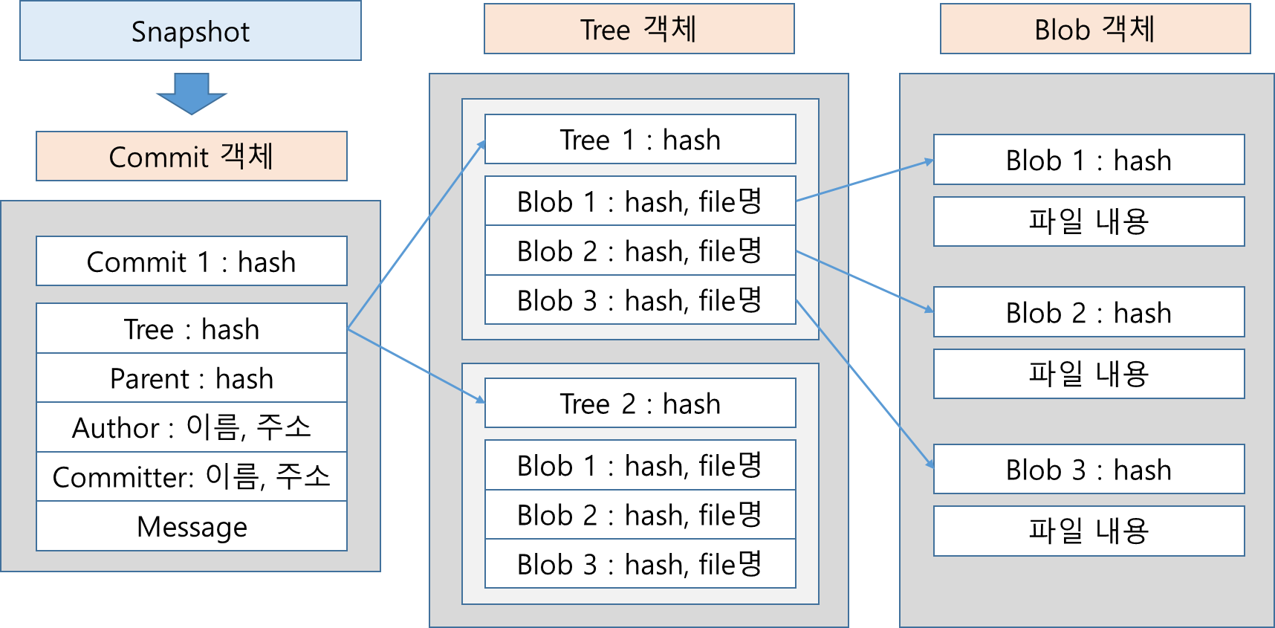
스냅샷
Snapshot
Notes:
Tag 객체를 포함하여 모두 4개 객체가 존재함.

Slide 22

브랜치 만들기
브랜치 생성 이유
브랜치(branch)는 왜 만드나?
- 원본은 그대로 두고 원본을 수정하고자 할 때
- 업무를 세분화하여 부분적 기능적으로 작업하고자 할 때 (협업 할 때 업무 분할)
브랜치 (Branch) : 가지
- 브랜치 만들기 = 가지 만들기
기본 브랜치 = main
☞ git status #
현재 작업중인 브랜치 확인 : main 위에서 작업중임

Slide 23
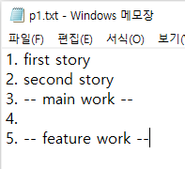

브랜치 만들기
브랜치 만들기 (업무 분담)
브랜치(branch) 만들기 전에 업무 분담
※ p1.txt에 업무 기록
p1.txt 3번째 줄에 ‘3. -- main work --’
4번째 줄에 ‘4.’
5번째 줄에 ‘5. -- feature work --‘ 입력 후 저장하고 닫기
☞ git commit -am ‘work allocation commit’ # 저장소에 세번째 commit 객체 생성
→ ‘-am’ 은 all(changed file)과 message을 같이 하겠다는 의미
(git add를 하지 않고 -am을 사용하기 위하여는 한번은 add를 수행 했어야 함.
즉, tracked file로 만든 후에 가능)
☞ git log --oneline
Notes:
-a 는 삭제된 파일, 처음 add한 파일, commi후 moidified된 파일을 모두 일괄적으로 하겠다는 의미
개벌적으로 하려면 git commit 파일명 -m ‘메시지’로 해야 함.

Slide 24
브랜치 만들기
브랜치 만들기 명령어
gitplace working directory에서 bash 실행 후 작업 (실행 중이면 무시)
목록 볼 때
☞ git branch
☞ git branch -v # 위와 차이점 확인
만들기
☞ git branch feature-1 # “feature-1“ 브랜치 생성
☞ git branch -v # 2개의 브랜치 중에서 main에 HEAD가 있음 (별표, 녹색)

Slide 25
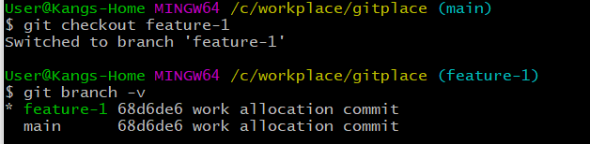
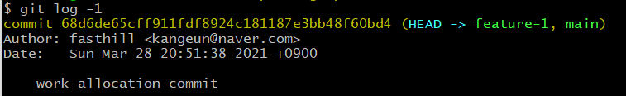
브랜치 만들기
브랜치 만들기 명령어
gitplace working directory에서 bash 실행 후 작업 (실행 중이면 무시)
브랜치 전환
☞ git checkout feature-1 # “feature-1“ 브랜치로 전환, switch로 바뀌고 있음.
☞ git branch -v # 상태 확인
☞ git log -1
※ HEAD가 main에서 feaure-1, main으로 변경되어 가리키는 것을 확인
Notes:
Git switch 로 바뀌고 있음.

Slide 26
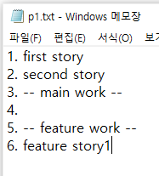

브랜치 만들기
브랜치 만들기 명령어
gitplace 폴더에서 아래 과정 진행
ⓐ p1.txt를 메모장으로 열어 6번째 줄에 ‘6. feature story1’ 입력 후 저장 닫기
☞ git status # 적색 modified 확인
☞ git add p1.txt
☞ git commit -m ‘commit1 from feature-1’
☞ git log --oneline

Slide 27
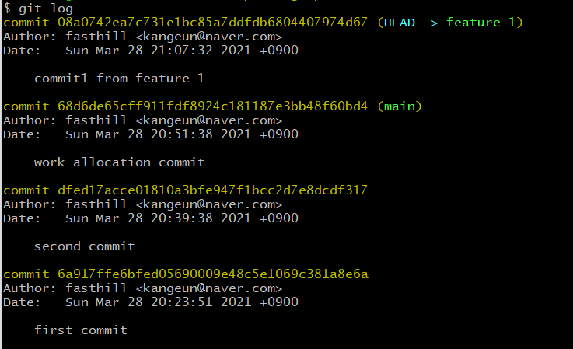
브랜치 만들기
브랜치 만들기 명령어
☞ git log # 이제 길게 보이기 시작하면서 복잡해 짐.
Notes:
하나만 보기할 때 git log -1 도 설명 (앞쪽에서 이미 설명함)

Slide 28
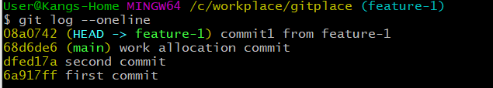
브랜치 만들기
브랜치 만들기 명령어
☞ git checkout main # main으로 브랜치를 전환
p1.txt. 내용 확인하기
→ 브랜치 main의 p1.txt와 브랜치 feature-1의 p1.txt의 내용이 틀려 보이는 것
확인해야 함.
→ 브랜치마다 고유의 폴더(working tree)가 존재하니 혼동하지 말아야 함.
→ 파일작업하기전에 반드시 어느 브랜치에서 작업하는지 확인해야 함.

Slide 29
브랜치 특성
브랜치 옮기면서 연습해 보기
feature-1 브랜치로 전환
☞ git checkout feature-1 #
브랜치 위치 확인 후 새로운 파일(p2.txt) 생성
파일명 : p2.txt, 내용: ‘branch checkout’ 입력 후 저장 닫기
→ 폴더에서 파일 확인 (p1.txt, p2.txt)
☞ git status # untracked 적색 p2.txt 확인
main 브랜치로 전환
☞ git checkout main #
폴더에서 파일 확인 (같은 내용 확인하고 닫음)
☞ git status # feature-1 브랜치에서 했던 내용과 동일한 것을 확인

Slide 30
브랜치 특성
브랜치 옮기면서 연습해 보기
feature-1 브랜치로 전환
☞ git checkout feature-1
☞ git status # 현재 상태 확인
☞ git add p2.txt #
☞ git commit –m ‘p2.txt from feature-1’
폴더 내용 확인 (p1.txt, p2.txt)
main 브랜치로 전환
☞ git checkout main
폴더에서 파일 확인 (p2.txt가 안보임) : 차이가 느껴지나요?

Slide 31
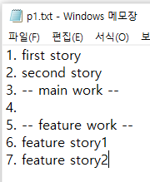
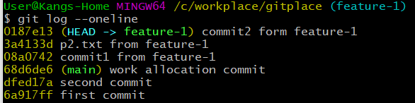
브랜치 만들기
브랜치에서 작업
feature-1으로 옮긴 후, gitplace 폴더에서 아래 ⓐ과정 진행
☞ git checkout feature-1
ⓐ p1.txt를 메모장으로 열어 7번째 줄에 ‘7. feature story2’ 입력 후 저장 닫기
☞ git commit -am ‘commit2 from feature-1’
☞ git log --branches --oneline # 전체 브랜치(main과 feature-1) 브랜치 확인
→ --branches 옵션이 없으면
해당 branch log의 직계존속(history)만 보여줌
※ HEAD의 위치 확인 중요 : HEAD는 특수한 포인터. 현재 작업중인 브랜치를 가리킴
(사실 브랜치를 가리키는 것이 아닌 commit 객체를 가리키고 있는 것임)
Notes:
HEAD가 가리키는 commit객체를 나중에 다시 설명할 필요 있음. 브랜치는 브랜치생성으로 새로운 commit의 연결고리가 생기게 되고
Checkout하면 checkout하는 브랜치의 가장 최근의 commit으로 이동함.

Slide 32

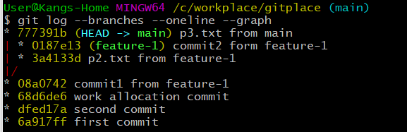
브랜치 만들기
브랜치에서 작업
main으로 옮긴 후, gitplace 폴더에서 아래 ⓐ과정 진행
☞ git checkout main
ⓐ 브랜치 위치 확인 후 신규 파일 작성
파일명 : p3.txt, 내용 : 첫 줄에 ‘main story’ 입력 저장 후 닫기
(bash창에서 $ echo 'main story’ >> p3.txt)
☞ git add p3.txt # warning 무시 (bash에서 p3.txt생성시 발생)
☞ git commit -m ‘p3.txt from main’
☞ git log --branches --oneline --graph # 브랜치가 나누어 진 것을 확인

Slide 33
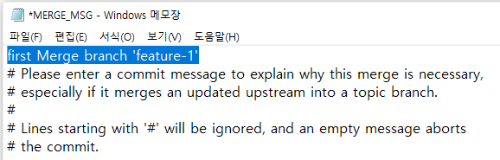
브랜치 병합 (merge)
브랜치 병합 (Merge)
각기 다른 브랜치에서 작업한 내용을 합하는 과정
main 브랜치로 합치고자 하는 경우
☞ git checkout main # main으로 전환한 후에
☞ git merge feature-1 # feature-1의 내용을 가져옴
→ message 작업을 위한 텍스트화면이 pop up됨
확인후 수정하고 저장 닫기

Slide 34
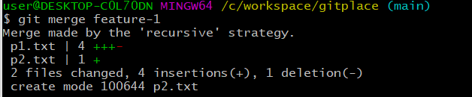
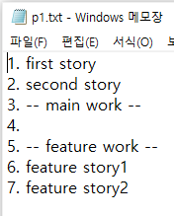
브랜치 병합 (merge)
브랜치 병합 (Merge)
gitplace working directory 확인
- feature-1 브랜치의 내용물이 모두 보임
∙ p2.txt 포함
- p1.txt 내용은?

Slide 35
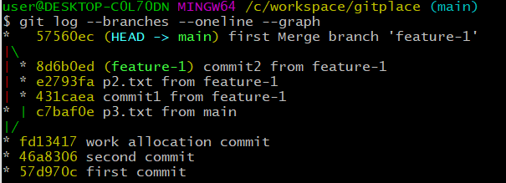
브랜치 병합 (merge)
브랜치 병합 (Merge)
합쳐진(merged) 브랜치 확인
☞ git log --branches --graph --oneline
※ merge 중에 conflict가 나서 merge 이전으로 돌리고 싶을 경우
다음 명령어를 하면 merge 이전 상태로 돌아 감.
☞ git merge --abort

Slide 36
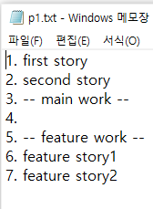
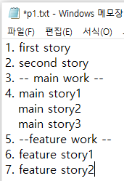
브랜치 병합 연습
브랜치 병합 연습
main 브랜치의 p1.txt를 아래와 같이 수정
☞ git checkout main # main으로 전환한 후에 수정 후 저장 닫기
☞ git commit -am ‘main story from main’
현재
수정후

Slide 37
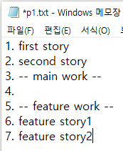
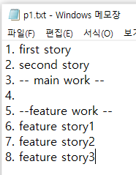
브랜치 병합 연습
브랜치 병합 연습
feaure-1 브랜치로 옮긴 후, 아래 ⓐ과정 진행
☞ git checkout feature-1
ⓐ feature-1 브랜치의 p1.txt를 아래 항목 추가
☞ git commit -am ‘feature story add from feature-1’
현재
수정후

Slide 38

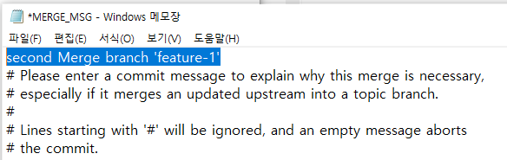
브랜치 병합 연습
병합시 병합 연습
main에서 feature-1 merge 작업 수행
☞ git checkout main
☞ git merge feature-1
확인후 수정하고 저장 닫기

Slide 39
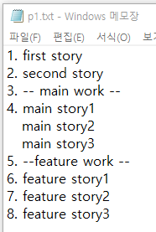
브랜치 병합 연습
브랜치 병합 연습
gitplace working directory 확인
- p1.txt 내용은?
- 내용이 바뀌지 않고
추가가 된다면
항상 이와 같은 순조로운 결과 발생

Slide 40


브랜치 병합 충돌 (conflict)
브랜치 병합시 충돌(conflict) 발생시 처리
Conflict란?
- 합치는 파일의 내용이 서로 충돌이 발생하는 경우
main 브랜치의 p1.txt를 아래와 같이 수정
☞ git checkout main # main으로 전환한 후에 수정 후 저장 닫기
☞ git commit -am ‘numbering main story from main’
현재
수정후

Slide 41


브랜치 병합 충돌 (conflict)
브랜치 병합시 충돌(conflict) 발생시 처리
feaure-1 브랜치로 옮긴 후, 아래 ⓐ과정 진행
☞ git checkout feature-1
ⓐ feature-1 브랜치의 p1.txt를 아래 항목 추가
☞ git commit -am ‘add 9 feature story from feature-1’
현재
수정후

Slide 42

브랜치 병합 충돌 (conflict)
병합시 충돌(conflict) 발생시 처리
main에서 feature-1 merge 작업 수행
☞ git checkout main
☞ git merge feature-1
※ p1.txt 에서 conflict 발생 ※ 자동 merge 실패 ※ 수정후 commit 해라!
※ p1.txt 열고 수정

Slide 43

브랜치 병합 충돌 (conflict)
병합시 충돌(conflict) 발생시 처리
main에서 feature-1 merge 작업 수행
☞ git status
※ merging 중이므로 반드시 commit을 이후에 진행해야 함

Slide 44


브랜치 병합 충돌 (conflict)
병합시 충돌(conflict) 발생시 처리
gitplace 폴더에서 p1.txt 수정
Main 틀린 부분
경계 표시
main 의
p1.txt내용
삭제
수정 후
저장
경계선
Feature-1 의
p1.txt내용
Feature-1 틀린 부분
경계 표시

Slide 45

브랜치 병합 충돌 (conflict)
병합시 충돌(conflict) 발생시 처리
commit 수행
☞ git commit -am ‘third merge after fixing conflict’
☞ git log --branches --oneline --graph

Slide 46
브랜치 병합 (merge)
브랜치 병합 모양
main
Branch -1
Conflict 발생
가능성
매우 높음
Conflict 발생
가능성 없음
순차적 작업시
병렬 작업시

Slide 47

브랜치 만들기
브랜치 만들기 명령어 (계속)
브랜치 생성하고 전환
☞ git status
☞ git checkout -b feature-2 # feature-2 브랜치를 만들고 이동함. = git switch -c
※ git checkout -b br2 = git branch br2 를 실행하고 git checkout br2 실행한 결과
☞ git branch # 현재 위치 확인
브랜치 삭제 : 다른 브랜치로 이동하여 브랜치 삭제
(on branch br2에서 br2 branch 삭제 불가)
☞ git checkout main
☞ git branch –d feature-2 ( -D : merge가 되지 않았어도 삭제 ) # 삭제
☞ git branch # 삭제된 브랜치 확인
Notes:
Switch -c = switch --create

Slide 48
브랜치 정보 확인
브랜치 정보확인 명령어
브랜치 간 비교
☞ git log main..feature-1 # main에는 없고 feature-1에만 있는 내용
☞ git log feature-1..main # feature-1에는 없고 main에만 있는 내용
브랜치 간 내용 비교
☞ git diff main..feature-1
브랜치 리스트 방법
☞ git log --branches --graph --oneline
- 로그에 모든 브랜치를 표시하고, 그래프로 표현하고, 브랜치 명을 표시하고,
한 줄로 표시할 때
Notes:
git log feature-1..main : feature-1에는 없고 main에만 있는 내용 → p3를 제외한 p1.txt 내용은 모두 feature에서 포함하고 있음
git diff main..feature-1 : 브랜치간 비교보다는 앞에서 설명한 commit비교 사용하도옥

Slide 49
파일 내용 비교
파일 내용 비교 (commit 간의 차이점)
commit 간의 비교
☞ git log -p # commit간의 차이가 위 아래로 전부 표시되어 보임
파일로 결과를 저장할 때 : git log -p >> 파일명
commit 간의 차이점
☞ git diff <commit ID1>..<commitID2> ← 주의 # ‘..’ 앞뒤로 space가 없어야 함
* commit ID = commit 해시
git add 전후 파일 비교 : add한 후에는 의미 없음
즉, add 하기 전의 수정파일과 add 혹은 마지막 commit한 파일 간의 비교
☞ git diff
☞ git status
Notes:
Git diff : add하고, 파일 수정하고 비교 보여줄 것 (녹색 modified 적색 modified의 차이)

Slide 50
예전 파일 찾아보기
Git checkout <commit 객체>
git log --oneline 으로 돌아가고자 하는 파일 위치 확인
☞ git log --oneline
☞ git checkout <commit ID>
☞ git status
☞ git log --oneline # 생성시까지의 log만 보여줌
working directory(gitplace)에서 내용 확인
필요하면 복사 이동
확인후 원위치
☞ git checkout main
☞ git status # 현재 브랜치 확인
working directory에서 내용 확인

Slide 51
과거로 돌아가기
과거로 돌아가기
git log –oneline 으로 돌아가고자 하는 commitID 확인
(gitplace 폴더를 gitplace1로 폴더 복사 후 gitplace1 폴더로 이동 후 bash실행)
방법 1 :
☞ git status # 현재 상태 확인
☞ git reset --hard <commit ID> # commit ID = commit 해시
※ 주의 : 과거로 돌아가면 돌아 올 수 없음.
(git 특성상 어딘 가에 저장되어 있으나 recover 방법은 따로 배워야 함.)
☞ git status
※ gitplace1으로 가서 과거의 자료 확인하기
방법 2 :
☞ git checkout <commit ID1>
※ detached HEAD 발생. 살려서 계속 작업을 해야 한다면 신규 브랜치 생성
→ git checkout -b ‘신규브랜치명’ <commit ID1>
Notes:
Git reflog로 head확인후 찾아갈 수 있음.

Slide 52
Tag 하기
tag명령어
Tag의 목적
표시를 해 두기 위한 기능. 찾아가기 쉽게 혹은 버전을 릴리즈하기 위한 목적
Tag의 종류
LightWeight 태그 : tag명만 부여
∙ 작성 형식 : ☞ git tag tag명 (예: git tag v1.0)
Annotated 태그 : 태그명명자, 이메일, 태그생성 날짜, 태그 메시지까지 저장
∙ 작성 형식 : git tag -a tag명 -m “message“ (예: git tag -a v1.0 -m "version 1.0)

Slide 53

Tag 하기
tag명령어
Tag 설정하기
☞ git tag # 현재 tag 상태 확인
tag를 해야 하는 commit 확인
- 현재 위치에서 tag 설정 (annotated)
☞ git tag -a v3.0 -m “Version 3.0“
- commit 위치로 이동후 설정 (lightweight)
☞ git checkout 57560ec
☞ git tag v2.0
- commitID로 설정(annotated)
☞ git tag -a v1.0 fd13417 -m “first version 1.0“
V3.0
V2.0
V1.0
git log --branches
--oneline --graph

Slide 54

Tag 하기
tag명령어
Tag 결과 확인하기
tag를 해야 하는 commit 확인
- 현재 위치에서 tag 설정
☞ git tag -a v3.0 -m “Version 3.0“
- commit 위치로 이동후 설정 (lightweight)
☞ git checkout 57560ec
☞ git tag v2.0
(아직 HEAD가 이동하지 않았음)
- commitID로 설정(annotated)
☞ git tag -a v1.0 fd13417 -m “first version 1.0“
V3.0
V2.0
V1.0
git log --branches
--oneline --graph

Slide 55


Tag 하기
tag명령어
Tag 결과 확인하기
tag 확인
☞ git tag
☞ git show tag명

Slide 56
Tag 하기
tag명령어
Push하기
한 개의 tag push하기
☞ git push origin tag명 ( 예: git push origin v1.0 )
전체 tag 일괄적으로 push하기
☞ git push origin --tags
Tag 삭제하기
로컬 tag 삭제 : git tag -d tag명
☞ git tag -d v1.0
원격 tag 삭제 : git push origin : tag명
☞ git push origin : v1.0
Notes:
Push 는 나중에 설명

Slide 57

Git diff 내용 확인
내용 항목 보기 (v3.0과 v2.0 비교, ☞ git diff v3.0..v2.0)
p1.txt 변경 내용
--- a/ 표시는 수정 전 내용
+++ b/ 표시는 수정 후 내용
-1 : 수정 전 파일의 첫째 라인부터,
11 : 11개의 라인을 표시
+1 : 수정 후 파일의 첫째 라인부터,
7 : 7개의 라인을 표시함
예: -20,3 : 수정전 파일 20번째 줄에서부터
3개의 라인을 표시
흰색 수정 없음
-적색 삭제된 라인
+녹색 삽입된 라인

Slide 58
Stash
stash명령어
Stash의 목적
- 현재작업 중인 브랜치에서 하던 작업을 멈추고 commit하지 않은 상태에서 브랜치를
바꿔서 작업을 해야 할 경우, 브랜치 변경이 되지 않는 경우가 발생함. 브랜치 변경이
된다고 하여도 브랜치를 이동하면서 실수로 작업중인 내용이 변경될 소지가 있음.
→ 아직 마무리하지 않은 현재의 작업 상태를 임시로 저장하는 명령어
☞ git stash # 워킹 디렉토리에서 commit하지 않은 수정한 파일만 저장 ☞ git stash apply # 브랜치로 돌아온 후에 하던 작업을 불러 옴
☞ git stash list # 저장된 stash 목록 보기
☞ git stash drop # stash 목록 지우기
☞ git stash pop # stash apply 와 stash drop을 동시에 수행하는 명령어

Slide 59
파일 삭제
브랜치에서 삭제할 때 main에도 영향을 줌
Rm 후 마지막은 항상 commit!
☞ git rm <file명>
☞ git commit –m <deleted the file from the git repository’
☞ git push
- git rm = delete files from repository + filesystem
☞ git ls-tree –r main
Branch에서 삭제할 경우, main에서 같이 삭제될 수 있으니 조심해야 함.
로컬 main -> checkout –b -> git rm -> commit -> main 파일내용과 비교
Push main
원격으로 파일이 삭제된 브랜치를 push하고 main과 merge하면 main의 파일이
브랜치과 같이 파일이 삭제되어 있음 ?? Cherry-pick?
How To Delete File on Git – devconnected

Slide 60

복습 &

Slide 61
복습 &
명령어
☞ git init
☞ git config --global
☞ git status
☞ git add
☞ git commit -am
☞ git log --branches --oneline --graph
☞ git branch
☞ git checkout
☞ git merge
☞ git diff
☞ git tag
☞ git stash
☞ git show {commit ID}

Slide 62




복습 &
Merge 종류
Merge
☞ git checkout master
☞ git merge my-branch
Squash & Merge
☞ git checkout master
☞ git merge --squash my-branch
Rebase & Merge
☞ git checkout my-branchmaster
☞ git rebase master

Slide 63
기타 환경 설정
Bash 한글 깨지는 문제 (파일명 깨지는 문제)
1. git config --global core.quotepath false (git bash 창에서 꼭 실행)
c:/Users/user/gitconfig 에서 [core] --> quotepath = false 확인
2. bash 창에서
options → Text → Locale항목에서 ko_KR선택, Character set에서 UTF-8 선택 → 저장
Editor 변경할 경우
1. git config --global core.editor “vim”
LF will be replaced by CRLF warning
1. git config --global core.autocrlf true' (git bash 사용할 경우)
윈도우가 아닌 Linux등과 협업을 위해서는
'git config --global core.autocrlf input’ for UNIX machines
'git config --global core.autocrlf true’ for Windows machines
‘/’ 와 ‘\’ 구분
1. windows, Linux에서 다르게 사용되니, Directory 지정할 때 혼동하지 말아야 함.
window : C:\Users\user, linux : /c/Users/user

